Slide 1
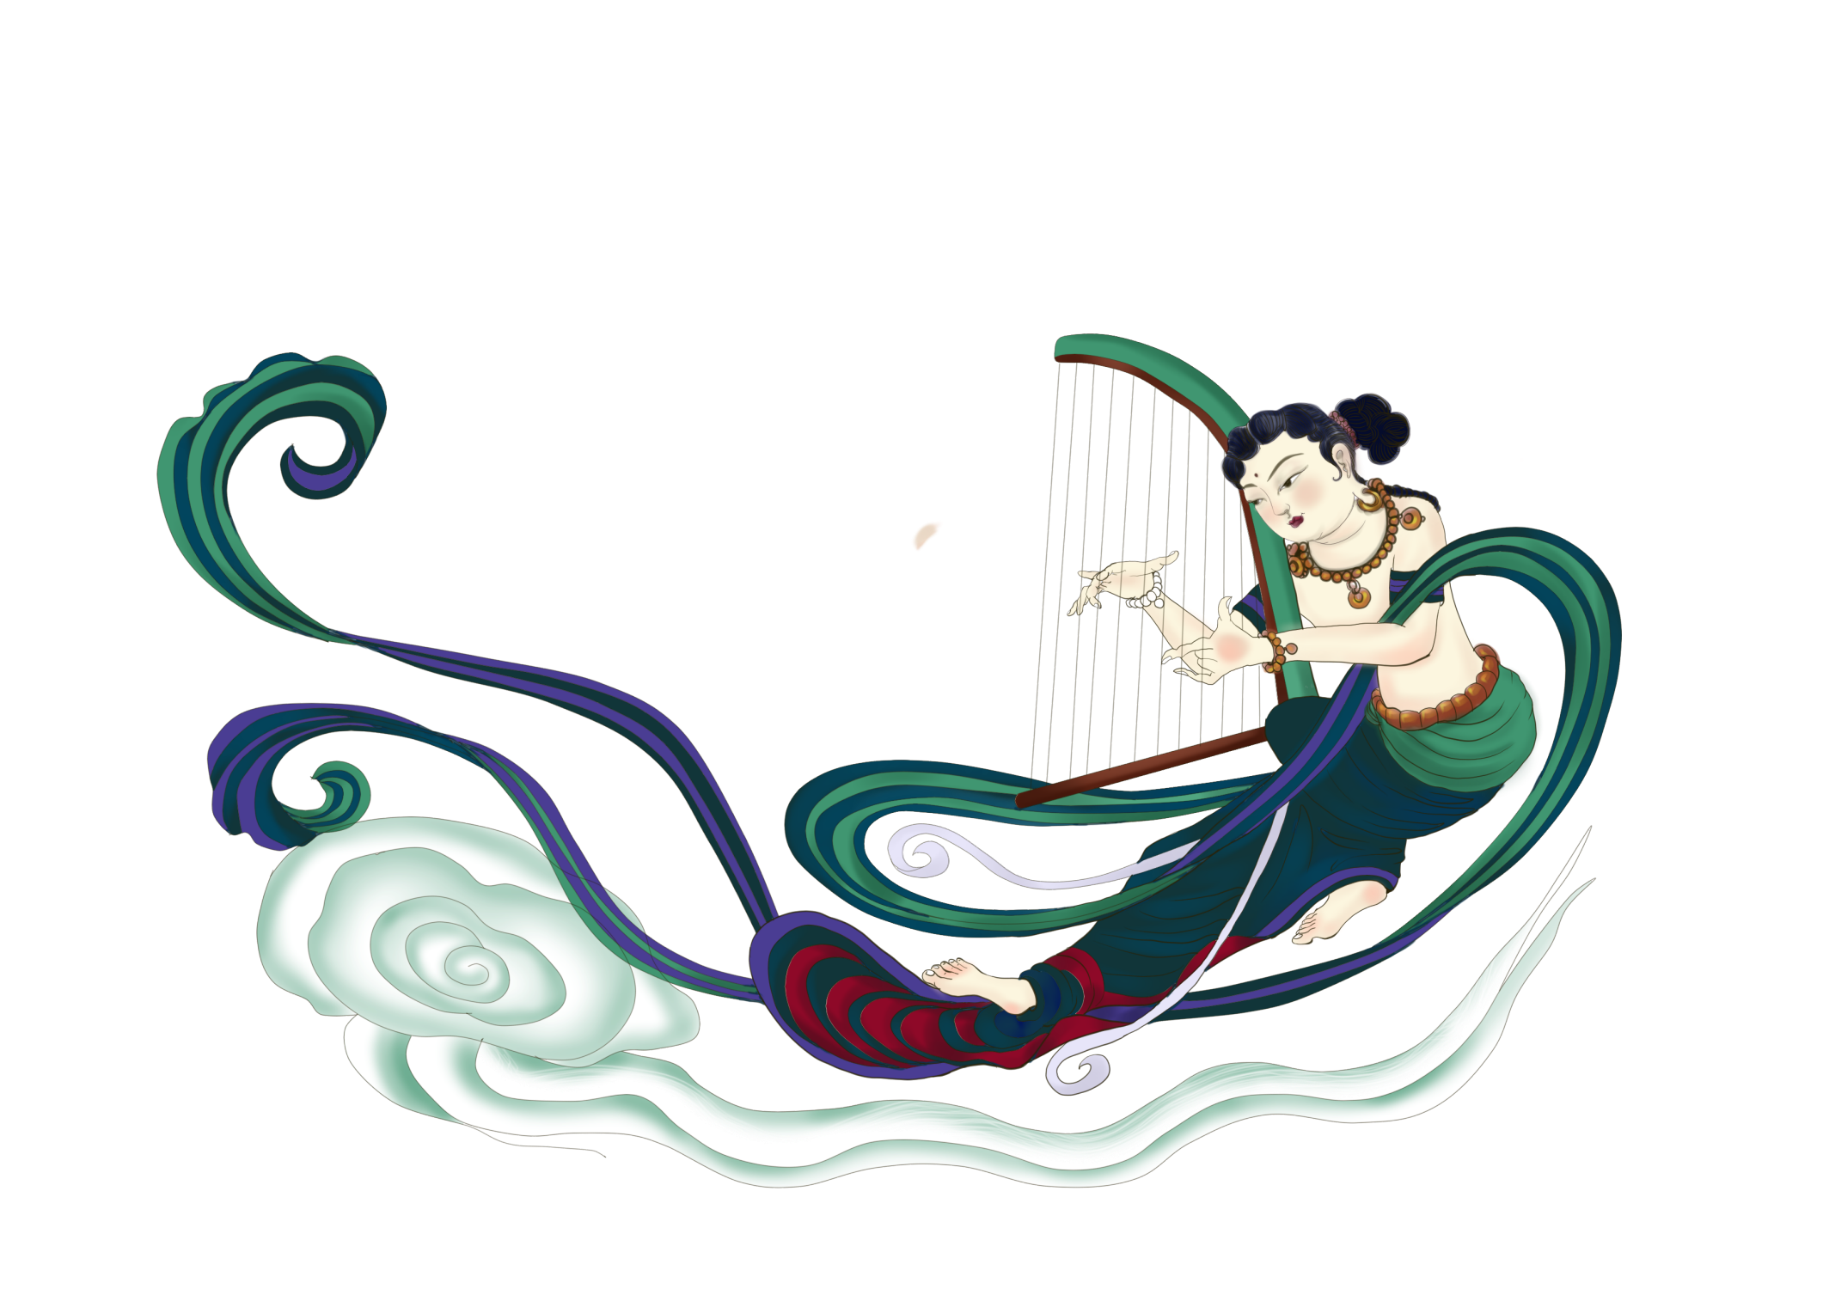
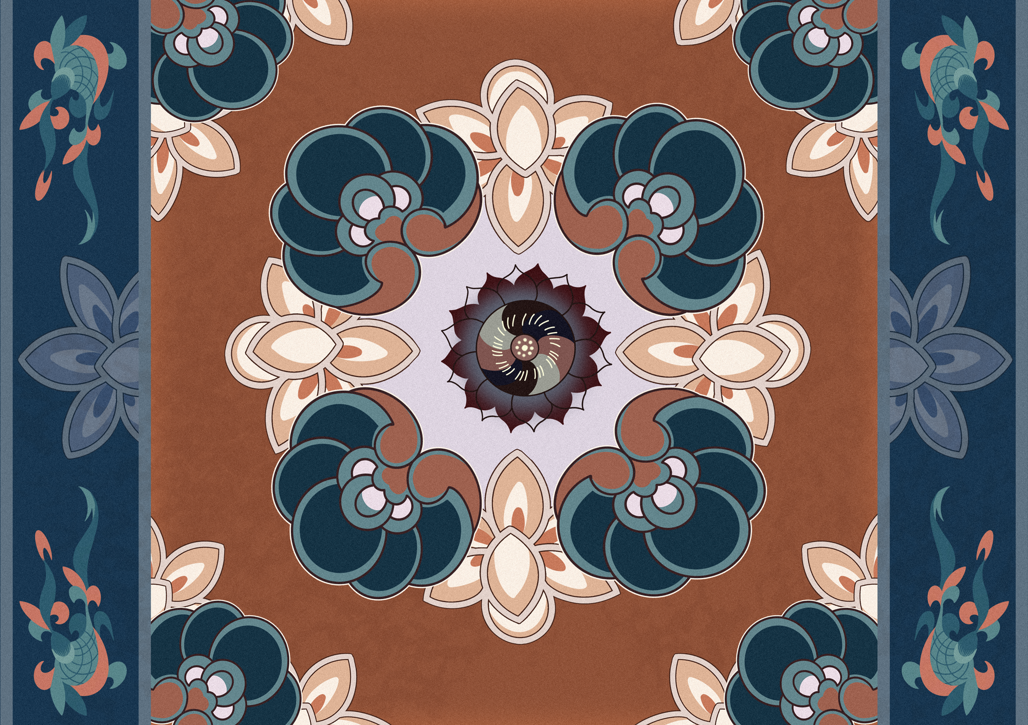


바/람/돈/황/인/상
바람부는 날은 꽃가지를 곤란하게하고, 맑은 벌은 혼자 틈탄다.늦둥이옅은 향기가 다하다.허리의 잔액을 정돈하다.꿈 속의 사람, 하늘 밖의 믿음.
바람부는 날은 꽃가지를 곤란하게하고, 맑은 벌은 혼자
.
둔황인상
돈
.
CLICKHER
CHINESE STYTLE
왕
황
국
돈황파
일생이 독.
바/람/돈/황/인/상

Slide 2
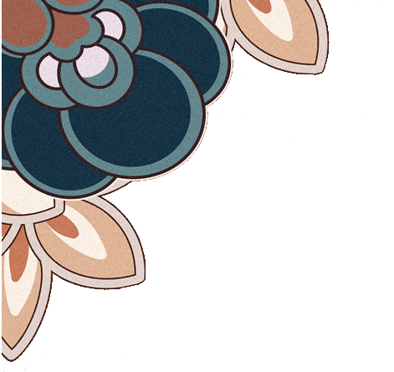
바/람/돈/황/인/상
1
2
3
4
글 목차
제목 텍스트 추가
제목 텍스트 추가
제목 텍스트 추가
제목 텍스트 추가
CHINESE STYTLE
CHINESE STYTLE
C/H//I//N/E/S/E
바/람/돈/황/인/상

Slide 3
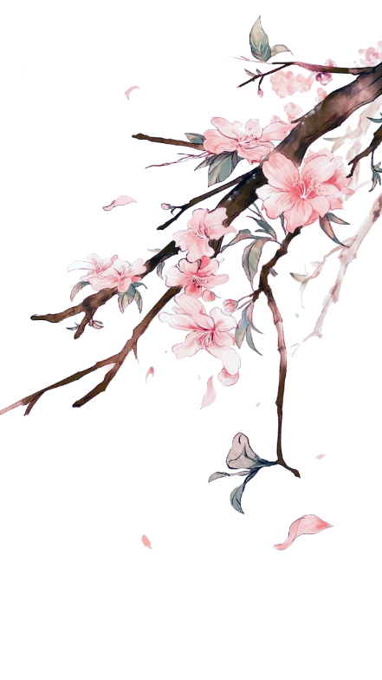
바/람/돈/황/인/상
바람부는 날은 꽃가지를 곤란하게하고, 맑은 벌은 혼자 틈탄다.늦으면 붉고 옅은 향기가 사라지네.허리의 잔액을 정돈하다.꿈 속의 사람, 하늘 밖의 믿음.
.
둔황인상
상현의 말, 꿈속의 사람 ……
.
바람부는 날은 꽃가지를 곤란하게하고, 맑은 벌은 혼자 틈탄다.늦으면 붉고 옅은 향기가 사라지네.허리의 잔액을 정돈하다.꿈 속의 사람, 하늘 밖의 믿음.
.
제목 추가
둔황인상
.
일기
바/람/돈/황/인/상

Slide 4
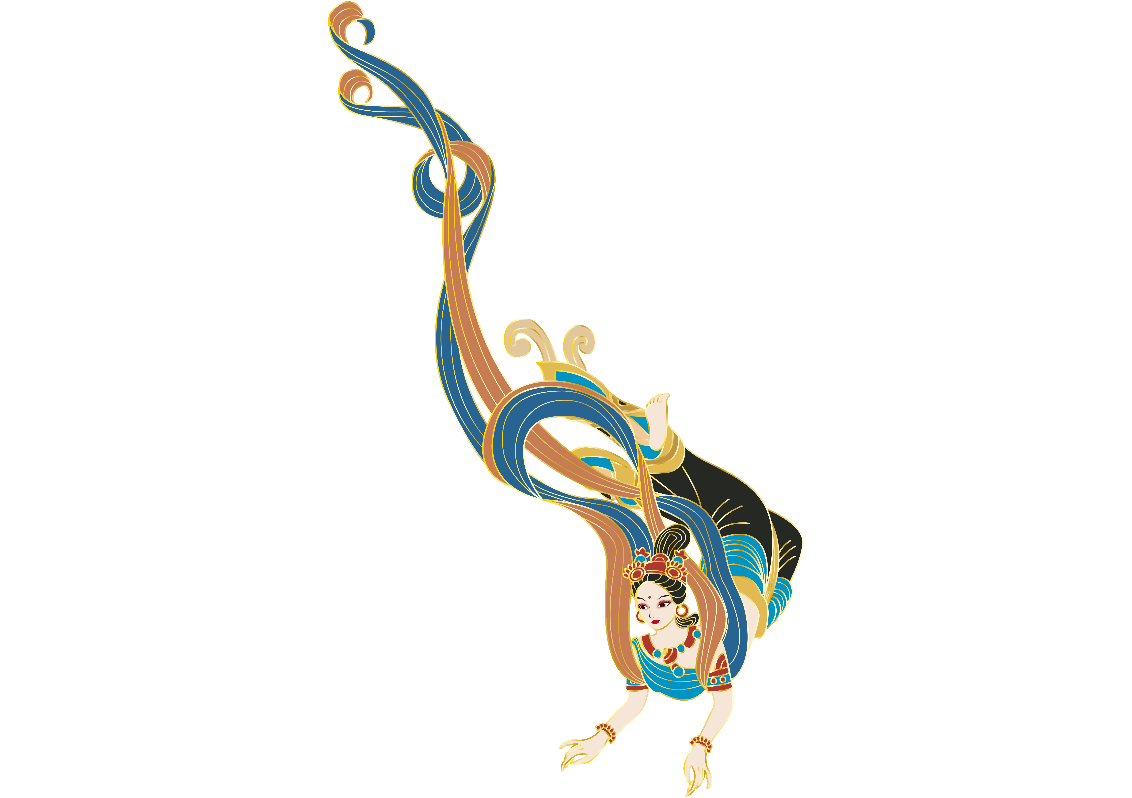

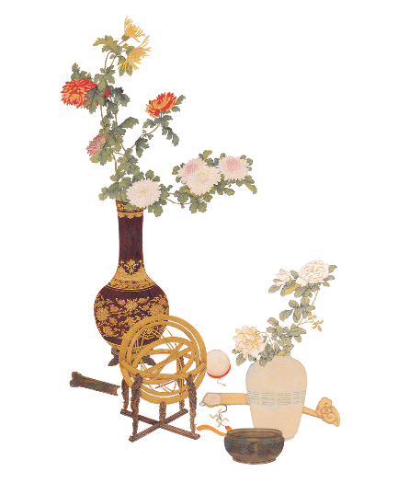
【제목 추가】
바/람/돈/황/인/상
바람부는 날은 꽃가지를 곤란하게하고, 맑은 벌은 혼자 틈탄다.늦으면 붉고 옅은 향기가 사라지네.허리의 잔액을 정돈하다.꿈 속의 사람, 하늘 밖의 믿음.
상현의 말, 꿈속의 사람
.
제목 텍스트 추가
……
바/람/돈/황/인/상

Slide 5
【제목 추가】
바/람/돈/황/인/상
제목 텍스트 추가
상현의 말, 꿈속의 사람
바람부는 날은 꽃가지를 곤란하게하고, 맑은 벌은 혼자 틈탄다.늦으면 붉고 옅은 향기가
제목 텍스트 추가
……
바람부는 날은 꽃가지를 곤란하게하고, 맑은 벌은 혼자 틈탄다.늦으면 붉고 옅은 향기가
바/람/돈/황/인/상

Slide 6
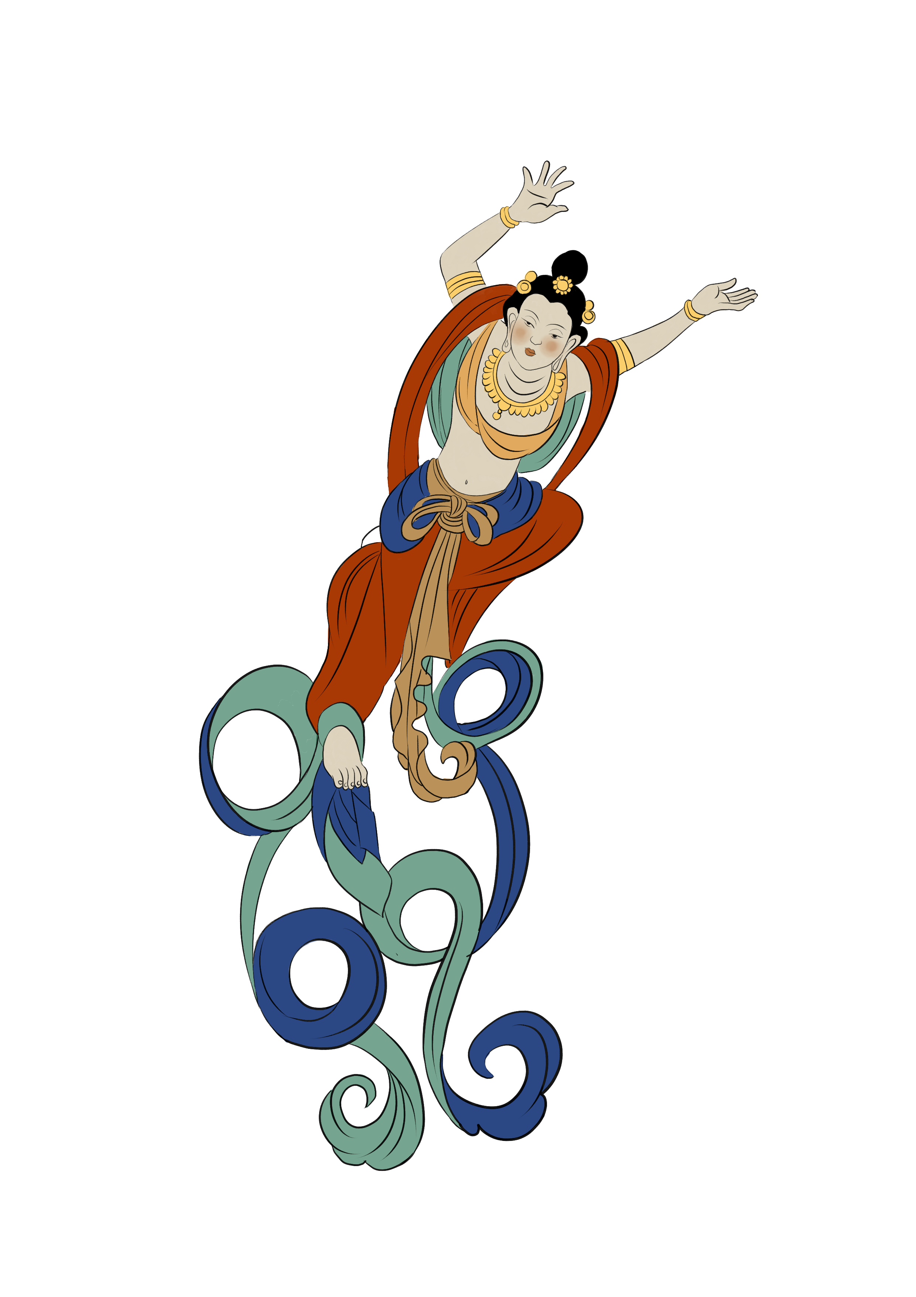
【제목 추가】
바/람/돈/황/인/상
제목 추가
상현의 말, 꿈속의 사람
바람부는 날은 꽃가지를 곤란하게하고, 맑은 벌은 혼자 틈탄다.늦으면 붉고 옅은 향기가 사라지네.허리의 잔액을 정돈하다
……
바람부는 날은 꽃가지를 곤란하게하고, 맑은 벌은 혼자 틈탄다.늦으면 붉고 옅은 향기가 사라지네.허리의 잔액을 정돈하다.
……
바/람/돈/황/인/상

Slide 7
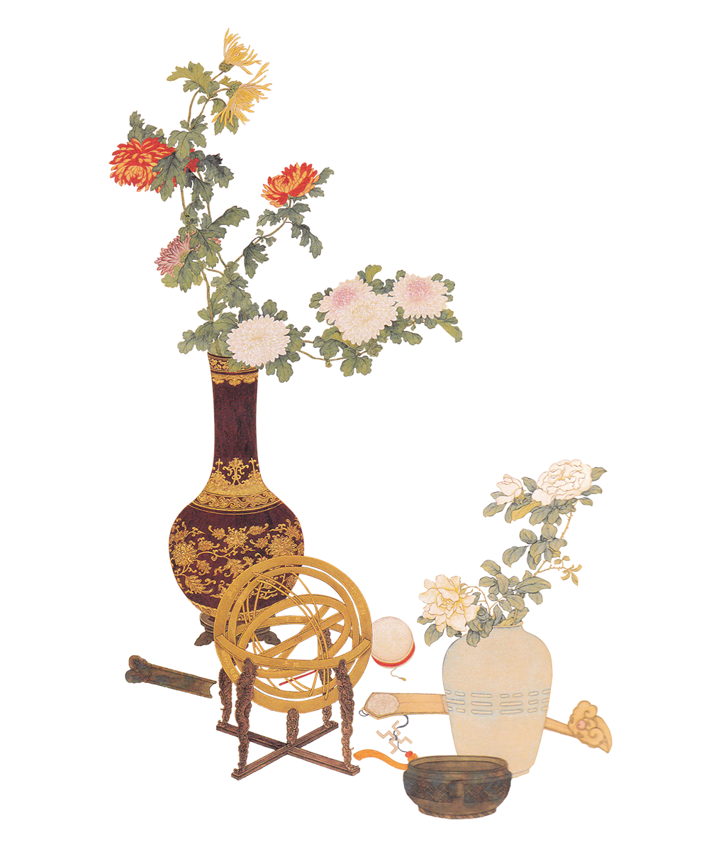
【제목 추가】
바/람/돈/황/인/상
상현의 말, 꿈속의 사람
문자
문자
문자
문자
문자
문자
문자
문자
……
바람부는 날은 꽃가지를 곤란하게하고, 맑은 벌은 혼자 틈탄다.늦으면 붉고 옅은 향기가 사라지네.허리의 잔액을 정돈하다.
……
바/람/돈/황/인/상

Slide 8
바/람/돈/황/인/상
바람부는 날은 꽃가지를 곤란하게하고, 맑은 벌은 혼자 틈탄다.늦으면 붉고 옅은 향기가 사라지네.허리의 잔액을 정돈하다.꿈 속의 사람, 하늘 밖의 믿음.
.
둔황인상
상현의 말, 꿈속의 사람 ……
.
바람부는 날은 꽃가지를 곤란하게하고, 맑은 벌은 혼자 틈탄다.늦으면 붉고 옅은 향기가 사라지네.허리의 잔액을 정돈하다.꿈 속의 사람, 하늘 밖의 믿음.
.
제목 추가
둔황인상
보좌
.
바/람/돈/황/인/상

Slide 9
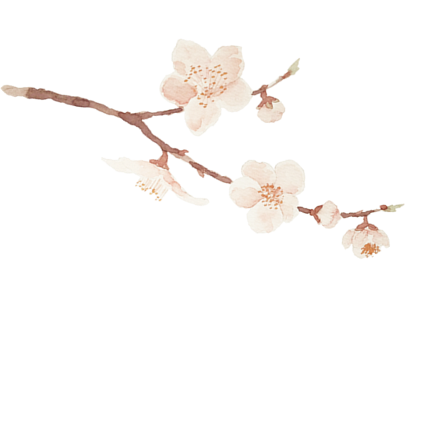
【제목 추가】
바/람/돈/황/인/상
상현의 말, 꿈속의 사람
제목
제목
제목
……
바람부는 날은 꽃가지를 곤란하게하고, 맑은 벌은 혼자 틈탄다.늦으면 붉고 옅은 향기가 사라지네.
바람부는 날은 꽃가지를 곤란하게하고, 맑은 벌은 혼자 틈탄다.늦으면 붉고 옅은 향기가 사라지네.
바람부는 날은 꽃가지를 곤란하게하고, 맑은 벌은 혼자 틈탄다.늦으면 붉고 옅은 향기가 사라지네.
바/람/돈/황/인/상

Slide 10

【제목 추가】
바/람/돈/황/인/상
사람, 하늘 밖
사람, 하늘 밖
정돈하다.꿈 속
지네.허리의 잔
옅은 향기가 사
다.늦으면 붉고
벌은 혼자 틈탄
하게하고, 맑은
꽃가지를 곤란
바람부는 날은
상현의 말, 꿈속의 사람
제목 추가
……
……
제목 텍스트 추가
바람부는 날은 꽃가지를 곤란하게하고, 맑은 벌은 혼자 틈탄다.
바/람/돈/황/인/상

Slide 11
【제목 추가】
바/람/돈/황/인/상
상현의 말, 꿈속의 사람
푸른 살구나무 벌써 쌍을 이뤘고, 새로 올라온 벚나무 죽순.누구에게 손실을 입히는가.
푸른 살구나무 벌써 쌍을 이뤘고, 새로 올라온 벚나무 죽순.누구에게 손실을 입히는가.
제목 추가
……
바/람/돈/황/인/상

Slide 12
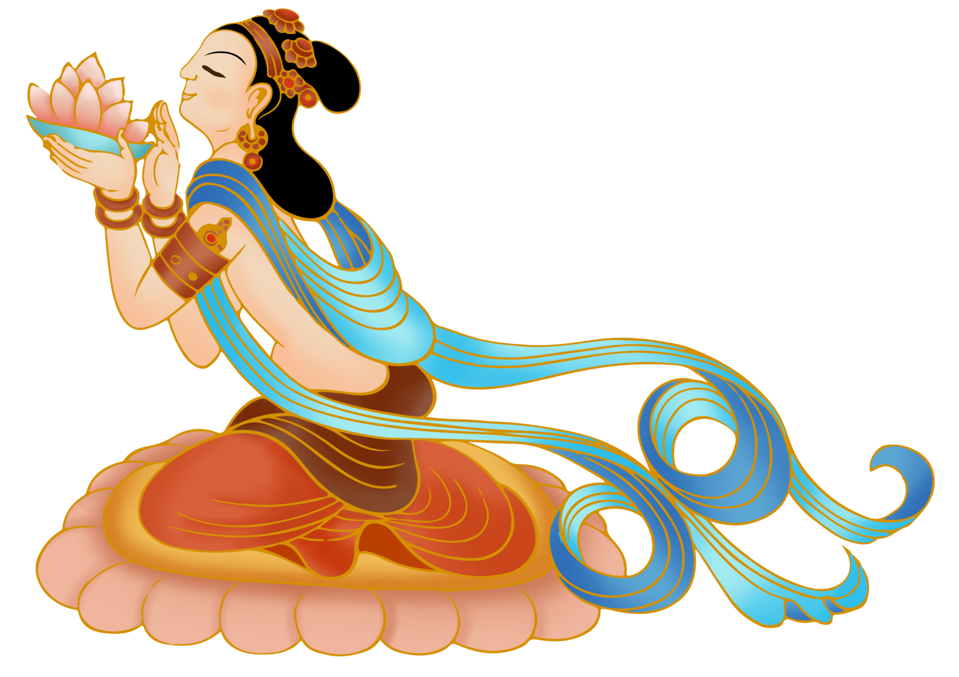
【제목 추가】
바/람/돈/황/인/상
상현의 말, 꿈속의 사람
푸른 살구나무 벌써 쌍을 이뤘고, 새로 올라온 벚나무 죽순.누구에게 손실을 입히는가.
……
……
오늘의 꿈 속의 사람……
바/람/돈/황/인/상

Slide 13
바/람/돈/황/인/상
바람부는 날은 꽃가지를 곤란하게하고, 맑은 벌은 혼자 틈탄다.늦으면 붉고 옅은 향기가 사라지네.허리의 잔액을 정돈하다.꿈 속의 사람, 하늘 밖의 믿음.
.
둔황인상
상현의 말, 꿈속의 사람 ……
.
바람부는 날은 꽃가지를 곤란하게하고, 맑은 벌은 혼자 틈탄다.늦으면 붉고 옅은 향기가 사라지네.허리의 잔액을 정돈하다.꿈 속의 사람, 하늘 밖의 믿음.
.
제목 추가
둔황인상
참관
.
바/람/돈/황/인/상

Slide 14
【제목 추가】
바/람/돈/황/인/상
상현의 말, 꿈속의 사람
제목 텍스트 추가
제목을
제목을
제목을
푸른 살구나무 벌써 쌍을 이뤘고, 새로 올라온 벚나무 죽순.누구에게 손실을 입히는가.
……
바/람/돈/황/인/상

Slide 15
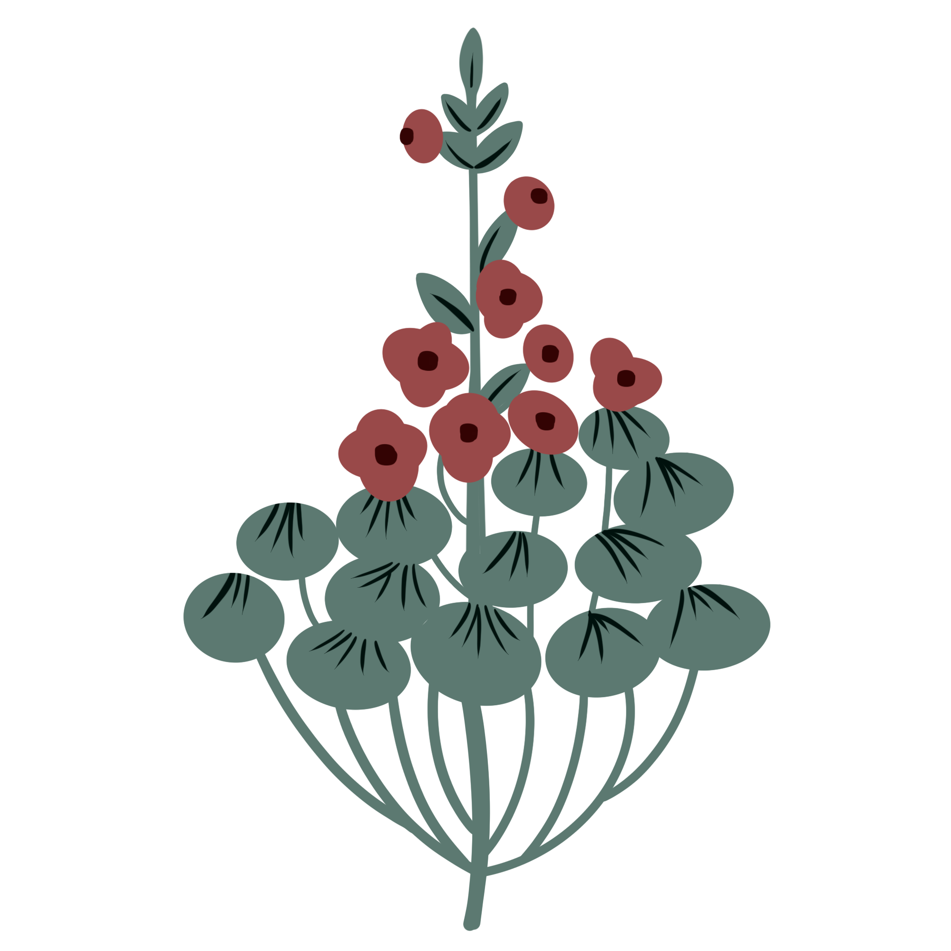

【제목 추가】
바/람/돈/황/인/상
상현의 말, 꿈속의 사람
푸른 살구나무 벌써 쌍을 이뤘고, 새로 올라온 벚나무 죽순.누구에게 손실을 입히는가.
제목 추가
푸른 살구나무 벌써 쌍을 이뤘고, 새로 올라온 벚나무 죽순.누구에게 손실을 입히는가.
제목 추가
……
바/람/돈/황/인/상

Slide 16

【제목 추가】
바/람/돈/황/인/상
제목 추가
제목 추가
제목 추가
제목 추가
상현의 말, 꿈속의 사람
4
3
2
1
오늘의 꿈 속의 사람
오늘의 꿈 속의 사람
오늘의 꿈 속의 사람
오늘의 꿈 속의 사람
……
바/람/돈/황/인/상

Slide 17
【제목 추가】
바/람/돈/황/인/상
바람부는 날은 꽃가지를 곤란하게하고, 맑은 벌은 혼자 틈탄다.늦으면 붉고 옅은 향기가 사라지네.허리의 잔액을 정돈하다.꿈 속의 사람, 하늘 밖의 믿음.바람결에 꽃가지가 죽어가고
바람부는 날은 꽃가지를 곤란하게하고, 맑은 벌은 혼자 틈탄다.늦으면 붉고 옅은 향기가 사라지네.허리의 잔액을 정돈하다.꿈 속의 사람, 하늘 밖의 믿음.바람결에 꽃가지가 죽어가고
바람부는 날은 꽃가지를 곤란하게하고, 맑은 벌은 혼자 틈탄다.늦으면 붉고 옅은 향기가 사라지네.허리의 잔액을 정돈하다.꿈 속의 사람, 하늘 밖의 믿음.바람결에 꽃가지가 죽어가고
푸름은 짙고
푸름은 짙고
푸름은 짙고
상현의 말, 꿈속의 사람
……
바/람/돈/황/인/상

Slide 18
바/람/돈/황/인/상
바람부는 날은 꽃가지를 곤란하게하고, 맑은 벌은 혼자 틈탄다.늦으면 붉고 옅은 향기가 사라지네.허리의 잔액을 정돈하다.꿈 속의 사람, 하늘 밖의 믿음.
.
둔황인상
상현의 말, 꿈속의 사람 ……
.
바람부는 날은 꽃가지를 곤란하게하고, 맑은 벌은 혼자 틈탄다.늦으면 붉고 옅은 향기가 사라지네.허리의 잔액을 정돈하다.꿈 속의 사람, 하늘 밖의 믿음.
.
제목 추가
둔황인상
가게
.
바/람/돈/황/인/상

Slide 19
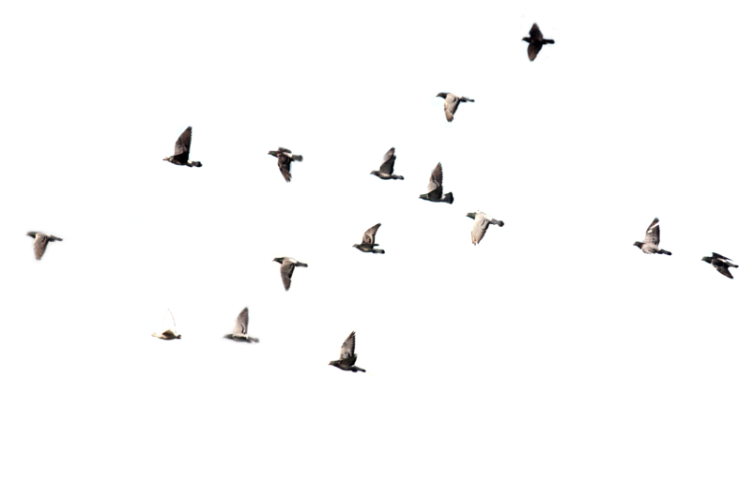
【제목 추가】
바/람/돈/황/인/상
제목 추가
상현의 말, 꿈속의 사람
바람부는 날은 꽃가지를 곤란하게하고, 맑은 벌은 혼자 틈탄다.늦으면 붉고 옅은 향기가
사라지네.허리의 잔액을 정돈하다.꿈 속의 사람, 하늘 밖의 믿음.
……
바/람/돈/황/인/상

Slide 20


【제목 추가】
바/람/돈/황/인/상
상현의 말, 꿈속의 사람
추
가
제
목
바람부는 날은 꽃가지를 곤란하게하고, 맑은 벌은 혼자 틈탄다.늦으면 붉고 옅은 향기가 사라지네.
……
바람부는 날은 꽃가지를 곤란하게하고, 맑은 벌은 혼자 틈탄다.늦으면 붉고 옅은 향기가 사라지네.
바/람/돈/황/인/상

Slide 21

【제목 추가】
바/람/돈/황/인/상
제목
바람부는 날은 꽃가지를 곤란하게하고, 맑은 벌은 혼자 틈탄다.늦으면
상현의 말, 꿈속의 사람
추가
바람부는 날은 꽃가지를 곤란하게하고, 맑은 벌은 혼자 틈탄다.늦으면 붉고 옅은 향기가 사라지네.
……
바/람/돈/황/인/상

Slide 22
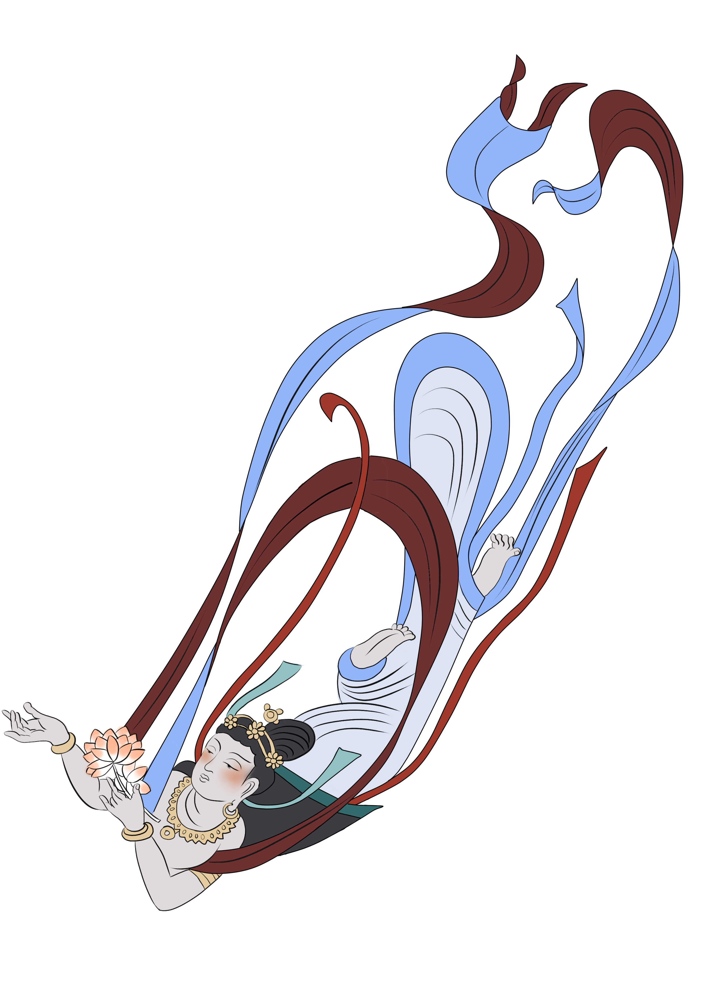
【제목 추가】
바/람/돈/황/인/상
상현의 말, 꿈속의 사람
그대 다시 소년으로 돌아오기를
바람부는 날은 꽃가지를 곤란하게하고, 맑은 벌은 혼자 틈탄다.늦으면 붉고 옅은 향기가 사라지네.
……
바람부는 날은 꽃가지를 곤란하게하고, 맑은 벌은 혼자 틈탄다.늦으면 붉고 옅은 향기가 사라지네.
바/람/돈/황/인/상

Slide 23
【제목 추가】
바/람/돈/황/인/상
상현의 말, 꿈속의 사람
제목
제목
제목
……
바람부는 날은 꽃가지를 곤란하게하고, 맑은 벌은 혼자 틈탄다.늦으면 붉고 옅은 향기가 사라지네.
바람부는 날은 꽃가지를 곤란하게하고, 맑은 벌은 혼자 틈탄다.늦으면 붉고 옅은 향기가 사라지네.
바람부는 날은 꽃가지를 곤란하게하고, 맑은 벌은 혼자 틈탄다.늦으면 붉고 옅은 향기가 사라지네.
바/람/돈/황/인/상

Slide 24
바/람/돈/황/인/상
바람부는 날은 꽃가지를 곤란하게하고, 맑은 벌은 혼자 틈탄다.늦둥이옅은 향기가 다하다.허리의 잔액을 정돈하다.꿈 속의 사람, 하늘 밖의 믿음.
바람부는 날은 꽃가지를 곤란하게하고, 맑은 벌은 혼자
.
둔황인상
돈
.
CLICKHER
CHINESE STYTLE
왕
황
국
돈황파
일생이 독.
바/람/돈/황/인/상

